Slide 1
数据接口1.0设计方案

Slide 2
目录
数据接口1.0设计方案

Slide 3
1.数据查询组件V1.0:前端数据访问流程
MySQL
前端系统
（Vue.js / JQuery）
数据查询组件
Hive
需求描述：采用Vue.js/Jquery等前端工具开发BI报表时，需要访问后台数据存储来获取数据，需要设计统一标准的数据查询访问接口，供前端调用来获取数据存储端的数据。后台需要支持多数据源，支持SQL语句的编辑修改，支持指定参数的替换，支持增加特定的筛选条件。
核心需求：支持灵活定义修改查询条件
具体实现：通过在SQL语句中配置CASE WHEN来支持SQL多分支路径。

Slide 4
数据接口设计思路
数据接口的设计思路是来自MyBatis，在MyBatis里面，SQL语句是以模板的形式存储在XML文件中，其中用#if #endif来形成条件判断，实现动态的SQL语句，把SQL语句拼装的工作从JAVA里面解放了出来；
采用XML文件存储SQL模板以后，在使用时实际上还是需要包装成一个JAVA接口才能进行调用，随着业务的扩展，所需要的JAVA代码也在不断扩张；
修改XML文件以后必须停止JAVA服务器重新启动，服务器需要频繁改动升级和启动，不利于后续维护
究竟那些任务调用了那些SQL语句，难以进行统一监控和管理（除非直接修改MyBatis源代码，难度较大）
主要设计思路：将SQL语句从XML文件迁移到后台的数据库配置表中存储，不再额外包装为JAVA接口，直接返回查询结果

Slide 5
前端数据访问接口设计&查询表设计V1.0
数据访问接口输入参数定义
后台SQL定义表
输入参数名 | 参数说明 | 样例
qid | 后台对应的查询序号(必须） | qid:1
qargs | Json字符串，代表查询条件（必须） | qargs:{id:1}
qpage_start | 分页开始页码（可选） | qpage_start:1
qpage_size | 每页行数（可选） | qpage_size:100
sqlconfig | Sql配置表序号（可选） | Sqlconfig:1
查询序号 | 查询SQL | 对应Datasource | 备注
1 | Select id,name from t_dept where id=$id | datasource
2
3
输入参数示例：
{
qid:1,
qargs:{id:100}
}
SQL模板替换以后的SQL语句：
Select id,name from t_dept where id=100

Slide 6
前端数据访问接口实现逻辑
获取前端的查询参数
SQL存储库
数据存储库
参数有效性检查
Where条件通过调用后台的数据权限接口获取，不再从前端获取
根据qid检索SQL语句
替换查询条件
考虑到应用后端可能会访问到多个数据源，需要配置数据源为动态数据源，并在线程安全的情况下实现切换
数据源的名称配置在sql配置表中
组合order和where条件，以及分页条件
数据源切换
执行SQL查询
返回查询结果

Slide 7
数据接口程序代码调用层次图
Controller层
Service层
JPA层
数据库层
QuerySql
MySQL
配置库
QuerySqlService
QuerySql1
commonquerycontroller
QuerySql2
DbSelectOper
MySQL
业务库

Slide 8
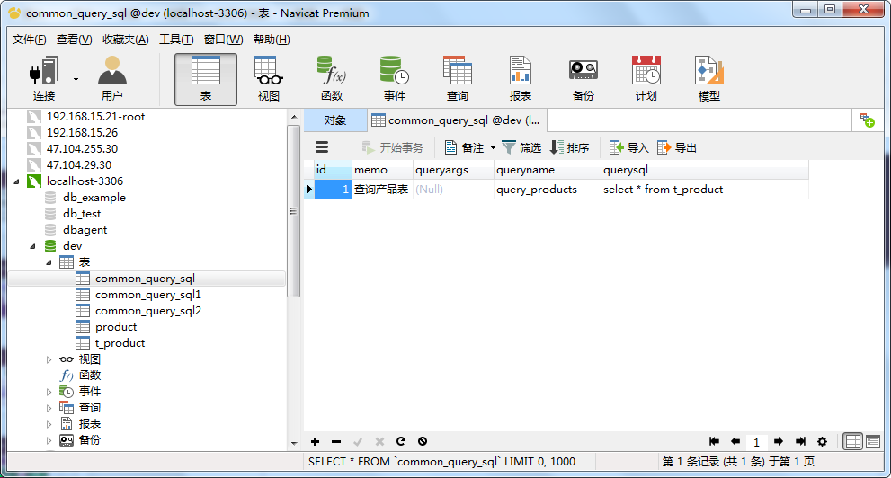
示例：SQL配置
SQL查询配置
多SQL配置表支持

Slide 9
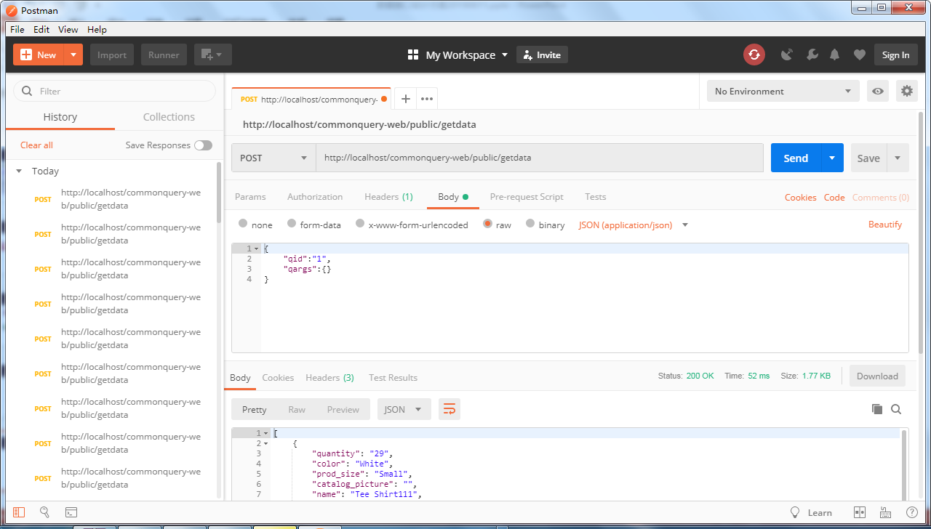
示例：Postman接口测试
输入参数
查询结果返回值

